Slide 1

Исследование поведения пользователей на маркетплейсе
Исследование выполнил Владислав Князев в рамках курса «Аналитик данных с помощью ChatGPT»

Slide 2
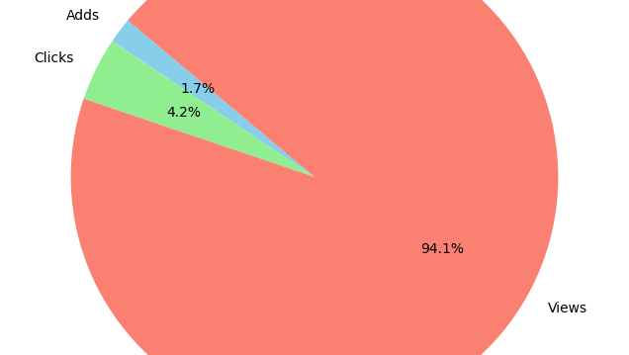
Общее количество 3 102 735 пользователей

Slide 3
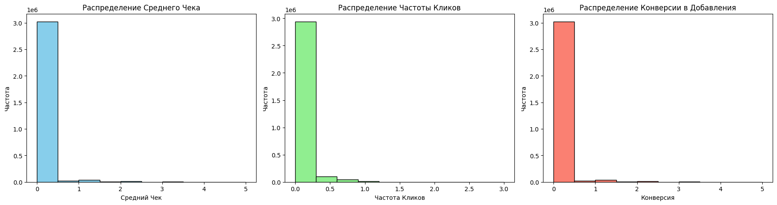
Пользовательское поведение до эксперимента
Средний чек корзины: График показывает отношение добавлений в корзину к кликам пользователей. Низкие значения могут указывать на то, что пользователи добавляют товары в корзину с большим числом кликов.
Частота кликов: График показывает, как часто пользователи кликают на рекламу относительно количества просмотров. Высокая частота кликов может указывать на эффективность рекламы. У нас низкая частота.
Конверсия в добавления: График показывает, как часто клики приводят к добавлению товаров в корзину. Высокая конверсия может указывать на то, что пользователи находят рекламируемые товары привлекательными. Конверсия у нас невысокая, пользователи чаще игнорируют рекламные товары.

Slide 4
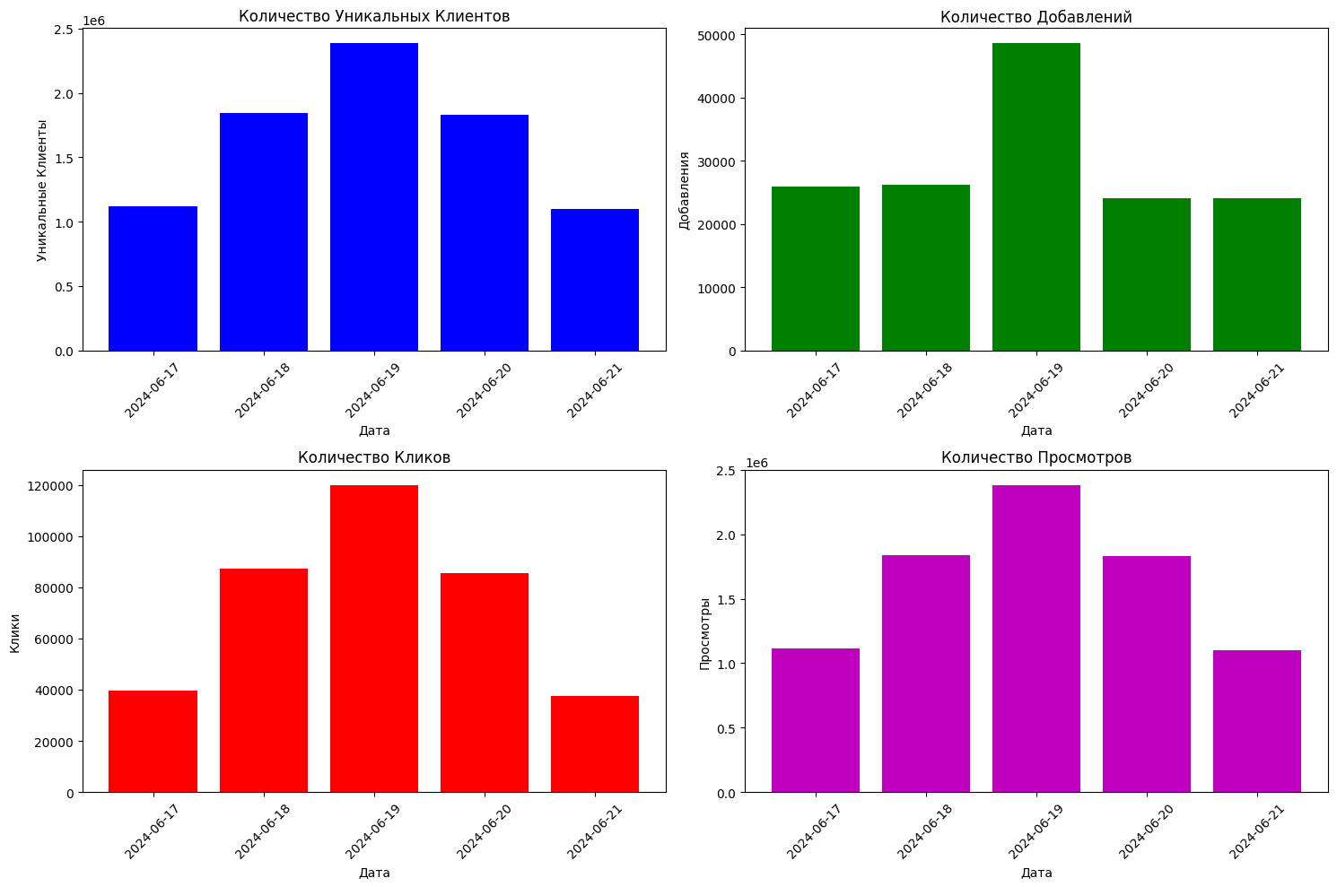
Распределение по дате
всплеск активности пользователей пришелся на 19 июня 2024 г.

Slide 5
Итоговое решение для запуска АБ-теста
Ключевая метрика — конверсия в добавление товаров в корзину от клика по рекламе (CR = adds / clicks)
MDE (минимальный детектируемый эффект) = 2.5%
Размер выборки на группу = 59 293 пользователей
Продолжительность теста — 1 неделя
Ограничение: не более 20% пользователей задействуем в тесте

Slide 6
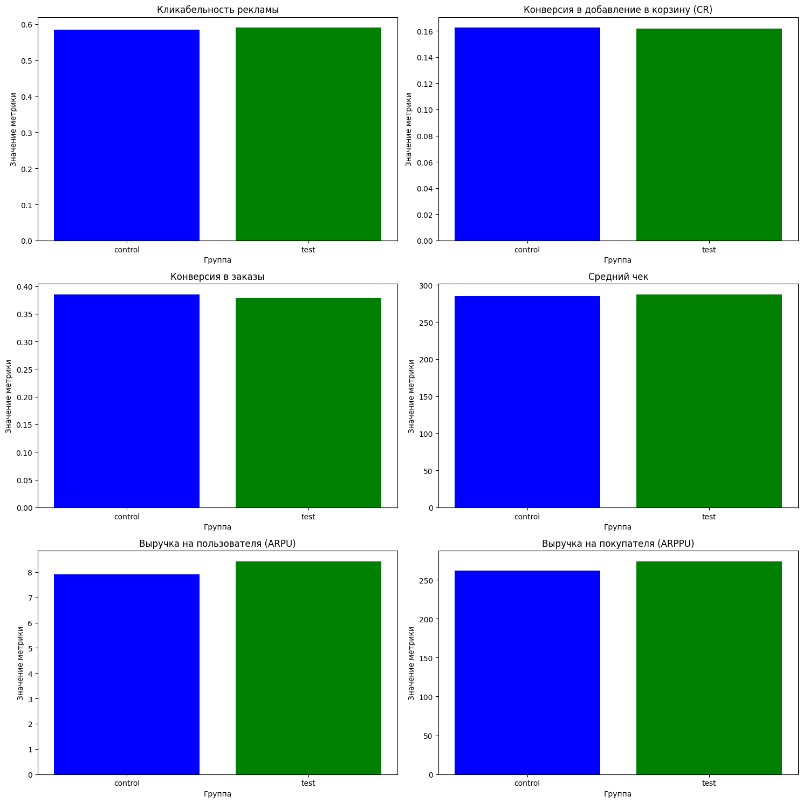
Ключевые метрики по тестовой и контрольной группе
Сравнение метрик по группам:
ab_group control test
Кликабельность рекламы 0.584071 0.590161
Конверсия в добавление
в корзину (CR) 0.162415 0.161740
Конверсия в заказы 0.384771 0.377732
Средний чек 284.979208 287.008162
Выручка на пользователя
(ARPU) 7.918376 8.419521
Выручка на покупателя
(ARPPU) 261.539562 273.520499

Slide 7
Выводы:
1. Кликабельность рекламы Контрольная группа: 0.584071 (58.41%) Тестовая группа: 0.590161 (59.02%) Статистическая значимость: t-stat = 1.86207, p-value = 0.062594 (не значимо) Вывод: Кликабельность рекламы в тестовой группе немного выше, чем в контрольной группе, но разница не является статистически значимой. Это указывает на то, что изменения не оказали значительного влияния на привлечение внимания пользователей к рекламе.
2. Конверсия в добавление в корзину (CR) Контрольная группа: 0.162415 (16.24%) Тестовая группа: 0.161740 (16.17%)
Статистическая значимость: t-stat = -0.170931, p-value = 0.864278 (не значимо) Вывод: Конверсия в добавление в корзину практически одинаковая в обеих группах, и разница не является статистически значимой. Это указывает на то, что изменения не оказали значительного влияния на этот показатель.
3. Конверсия в заказы Контрольная группа: 0.384771 (38.48%) Тестовая группа: 0.377732 (37.77%) Статистическая значимость: t-stat = -0.182772, p-value = 0.854977 (не значимо) Вывод: Конверсия в заказы в контрольной группе немного выше, чем в тестовой группе, но разница не является статистически значимой. Это указывает на то, что изменения не оказали значительного влияния на конверсию в заказы.
4. Средний чек Контрольная группа: 284.979208 Тестовая группа: 287.008162 Статистическая значимость: t-stat = 1.060836, p-value = 0.288765 (не значимо) Вывод: Средний чек в тестовой группе немного выше, чем в контрольной группе, но разница не является статистически значимой. Это указывает на то, что изменения не оказали значительного влияния на размер покупок.
5. Выручка на пользователя (ARPU) Контрольная группа: 7.918376 Тестовая группа: 8.419521 Статистическая значимость: t-stat = 2.113672, p-value = 0.034544 (значимо) Вывод: Выручка на пользователя в тестовой группе значительно выше, чем в контрольной группе. Это указывает на то, что изменения положительно влияют на доходы от пользователей.
6. Выручка на покупателя (ARPPU) Контрольная группа: 261.539562 Тестовая группа: 273.520499 Статистическая значимость: t-stat = 2.025911, p-value = 0.042774 (значимо) Вывод: Выручка на покупателя в тестовой группе значительно выше, чем в контрольной группе. Это указывает на то, что изменения положительно влияют на доходы от покупателей.

Slide 8
Общий итог АБ-теста и рекомендации
Общие выводы:
Кликабельность рекламы, конверсия в добавление в корзину, конверсия в заказы и средний чек
не показали статистически значимых различий между группами. Это указывает на то, что
изменения не оказали значительного влияния на эти метрики.
Выручка на пользователя (ARPU) и выручка на покупателя (ARPPU) в тестовой группе значительно
выше, чем в контрольной группе. Это указывает на положительное влияние изменений на доходы
от пользователей и покупателей.
Рекомендации:
Масштабирование изменений: Поскольку ARPU и ARPPU показали статистически значимые улучшения, можно рассмотреть масштабирование изменений на всю аудиторию.
Дополнительный анализ: Провести дополнительный анализ для понимания причин, почему конверсия в заказы и средний чек не показали значительных улучшений. Возможно, потребуется оптимизация этих метрик.
Сегментация пользователей: Провести анализ сегментов пользователей, чтобы понять, какие группы наиболее восприимчивы к изменениям и как можно улучшить результаты для других сегментов.
Мониторинг метрик: Продолжать мониторинг ключевых метрик после масштабирования изменений, чтобы убедиться в их устойчивом положительном эффекте.

Slide 9
Спасибо за внимание !
Владислав Владимирович Князев

